Slide 1
Метрология и Критерии качества комплекса программ

Slide 2

Содержание
Метрология
Предмет метрологии
Средства метрологии
Измерение
Ранжирование
Метрологическое обеспечение

Slide 3
Метрология
Метрология – это наука об измерениях, методах, средствах обеспечения их единства и способах достижения требуемой точности.

Slide 4
Предмет метрологии
Предметом метрологии является извлечение количественной информации о свойствах объектов и процессов с заданной точностью и достоверностью.

Slide 5
Средства метрологии
Средства метрологии – это совокупность средств измерений и метрологических стандартов, обеспечивающих их рациональное использование.

Slide 6
Измерение
Измерение – это нахождение значения физической величины опытным путем с помощью специальных технических средств.

Slide 7
Ранжирование
Ранжирование – это распределение величин по возрастающим или убывающим показателям, характеризующим те или иные свойства этой величины.

Slide 8
Метрологическое обеспечение
Метрологическое обеспечение – это установление и применение научных и организационных основ, технических средств, правил и норм, необходимых для достижения единства и требуемой точности измерений.

Slide 9

Критерии качества комплексов программ
Критерии качества
Применение метрик
Функциональные критерии
Конструктивные критерии качества
Критерии качества этапа проектирования
Надежность, безотказность
Способность к модернизации
Мобильность
Временные показатели Жизненного цикла
Объединенная схема взаимодействия критериев качества программ, основных факторов и понятий
Схема взаимодействия основных критериев качества
Зависимость эффективности и затрат на единицу времени
Этапы жизненного цикла

Slide 10
Критерии качества
Критерии качества представляют собой измеряемые численные показатели в виде некоторой целевой функции, характеризующие степень выполнения программами своего назначения. Специалисты стремятся каждый раз выделить некоторый превалирующий показатель для оценки качества системы, к которому предъявляются следующие основные требования:
• критерий должен численно характеризовать степень выполнения основной целе-
вой функции системы, наиболее важной для данного этапа анализа или синтеза;
• критерий должен обеспечивать возможность определения затрат, необходимых
для достижения его различных значений, а также степени влияния на показатель
качества различных внешних факторов и параметров;
• критерий должен быть по возможности простым по содержанию, хорошо изме-
ряемым и иметь малую дисперсию, т. е. слабо зависеть от множества неконтро-
лируемых факторов.

Slide 11
Применение метрик
Применение метрик – числовых оценок параметров к комплексам программ позволяет упорядочить их разработку, испытания, эксплуатацию и сопровождение.

Slide 12
Функциональные критерии
Функциональные критерии отражают основную специфику применения и степень соответствия программ их целевому назначению.

Slide 13
Конструктивные критерии качества
Конструктивные критерии качества программ достаточно инвариантны к их целевому назначению и основным функциям. К ним относятся сложность программ, надежность функционирования, используемые ресурсы ЭВМ, корректность и т.д. В свою очередь конструктивные характеристики комплексов программ целесообразно разделить на
основные критерии (показатели) качества и факторы или параметры, влияющие на их
значения.

Slide 14
Критерии качества этапа проектирования
Критерии качества этапа проектирования включают, прежде всего, сложность создания комплекса программ и проверки его адекватности поставленным целям. На этапе проектирования основные затраты составляет трудоемкость создания программ заданной сложности и корректности.

Slide 15
Надежность
Надежность (безотказность) функционирования характеризует относительную длительность получения корректных (достоверных) результатов или вероятность правильных (не искаженных за допустимые пределы) выходных данных.

Slide 16
Способность к модернизации
Способность к модернизации комплексов программ определяется четкостью их структурного построения и структурой межмодульных связей. Кроме того, на этот критерий влияет метод распределения ресурсов ВС и наличие резервов для развития программ.

Slide 17
Мобильность комплекса программ
Мобильность комплексов программ относительно изменения типа, структуры и системы команд вычислительной машины характеризует возможность сохранения и эффективного использования эксплуатируемых программ в процессе развития аппаратуры ЭВМ.

Slide 18
Временные показатели жизненного цикла
Временные показатели жизненного цикла программ: длительность проектирования, продолжительность эксплуатации очередной версии и длительность проведения каждой модификации.

Slide 19
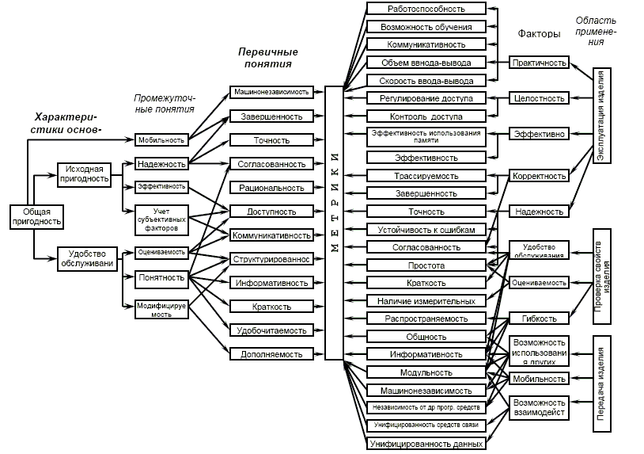
Объединенная схема взаимодействия критериев качества программ

Slide 20
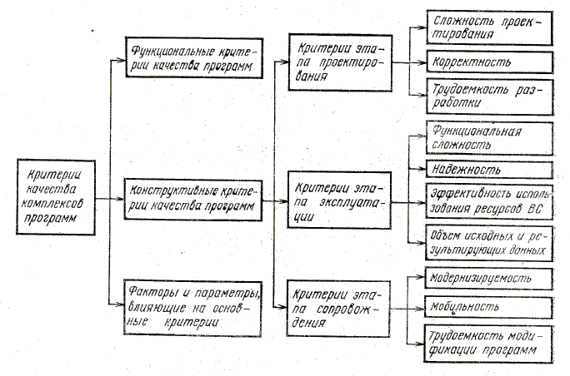
Схема взаимодействия основных критериев качества программ

Slide 21
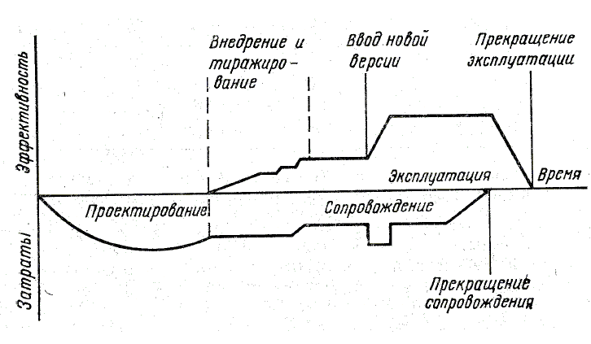
Зависимость эффективности и затрат на единицу времени от этапов жизненного цикла комплексов программ

Slide 22
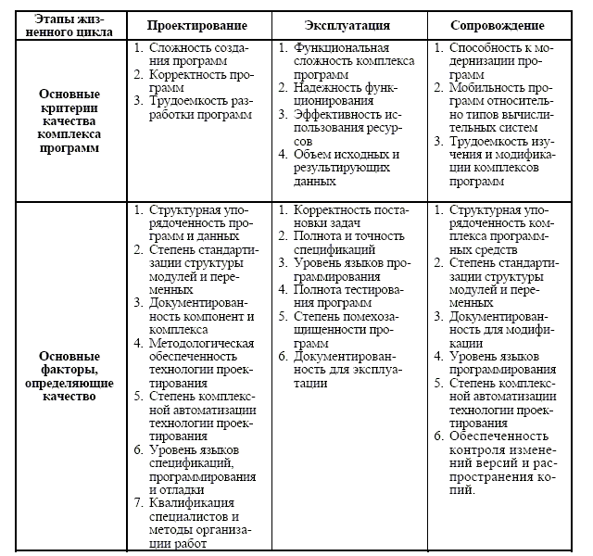
Жизненный цикл

